Slide 1
4 Kinematická analýza - MoCap

Slide 2
Optické systémy snímání pohybu
Snímání pohybu pomocí několika synchronizovaných kamer snímajících pohyb z několika různých úhlů
Máme 2 typy těchto systémů:
1. S využitím markerů
– Aktivní markery
– Aktivní markery s časovou modulací
– Pasivní markery
– Polopasivní markery
2. Bez markerů (markerless motion capture systems)

Slide 3
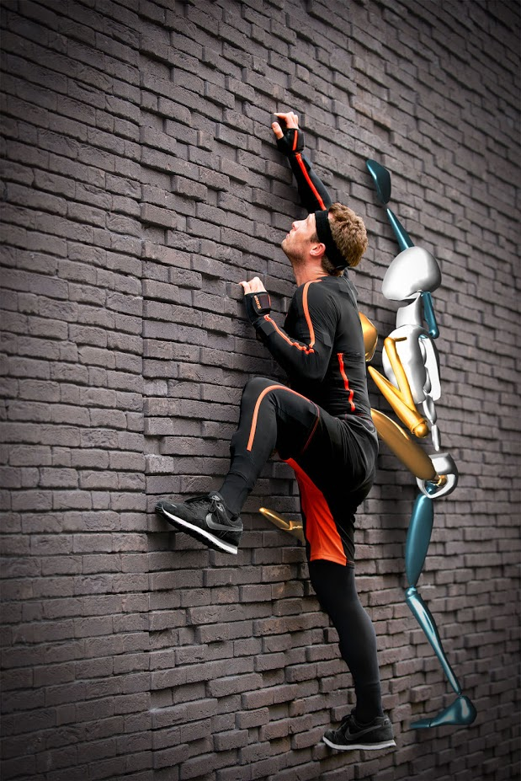
Neoptické systémy snímání pohybu
(Non-optical Motion Capture Systems)
Neoptické systémy snímání pohybu se dělí podle typu senzorů.Can be both wired and wireless
Existují 3 typy těchto snímačů:
- inerciální snímače pohybu (akcelerometry, gyroskopy)
- mechanické snímače pohybu
- magnetické snímače.

Slide 4
Pasivní markery
Pasivní optické systémy používají značky potažené retroreflexním materiálem, které odrážejí světlo generované v blízkosti objektivu kamery. Práh fotoaparátu lze nastavit tak, aby byly vzorkovány pouze jasné reflexní značky, bez ohledu na kůži a látku.
Na rozdíl od aktivních značkovacích systémů a magnetických systémů nevyžadují pasivní systémy, aby uživatel nosil dráty nebo elektronické vybavení. Stovky gumových kuliček jsou připevněny reflexní páskou. Markery jsou obvykle připevněny přímo na kůži nebo pomocí suchého zipu připevněny k účinkujícímu, který má na sobě celotělový oblek určený speciálně pro snímání pohybu.

Slide 5
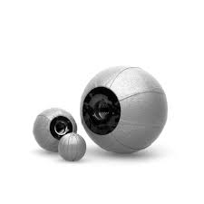
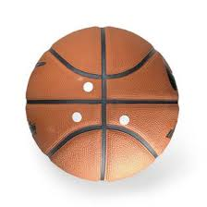
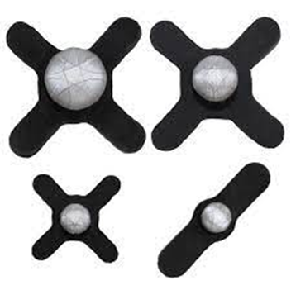
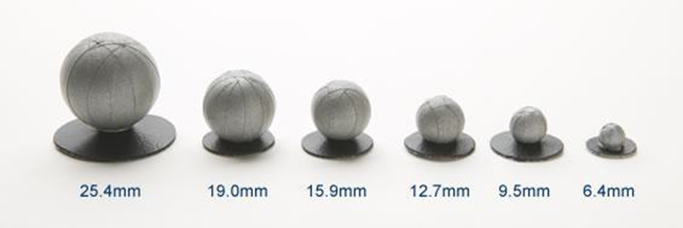
Trekovací značky určení důležitých anatomických bodů těla
Qualisys https://www.qualisys.com/accessories/markers/?gclid=Cj0KCQiAsdKbBhDHARIsANJ6-jdrWjuPRUqwNwnXMCBHvjJmOcRITIGDuOvhL2N_u69hyJaGKx1hUMMaAi4IEALw_wcB

Slide 6
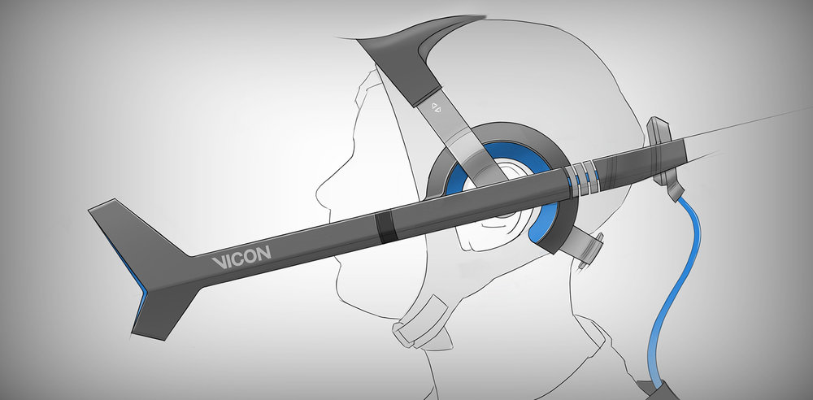
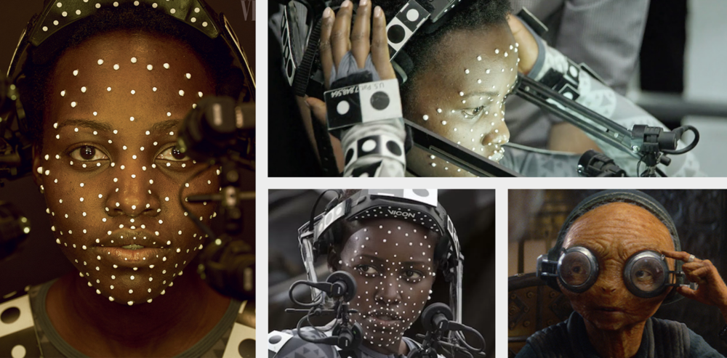
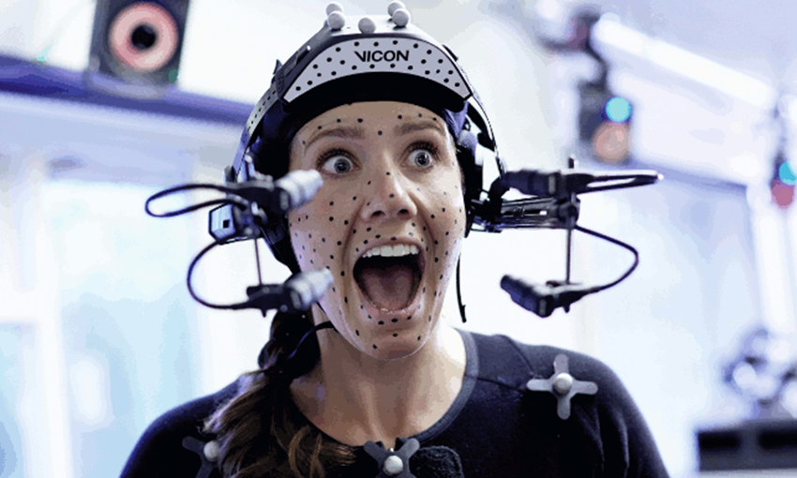
Sledování pohybu obličeje
Vicon Curventa - facial capture
https://www.curventa.com/vicon-cara

Slide 7
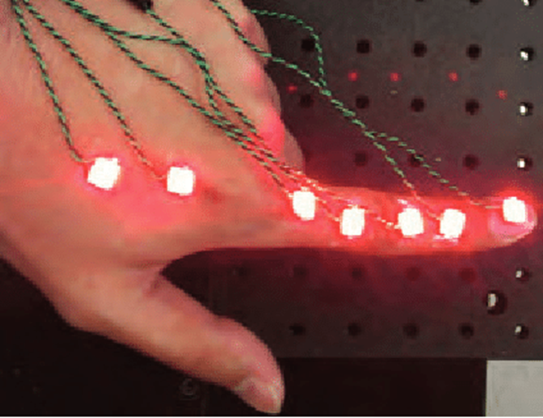
Aktivní markery
Aktivní značky jsou samy o sobě zdrojem světla. Zpravidla se jedná o LED diody, které vyzařují elektromagnetické pole, které je detekováno v reálném čase = namísto odrážení světla, které je generováno zvenčí, jsou značky samy napájeny tak, aby vyzařovaly vlastní světlo - infračervené světlo vyzařované LED diodami.
+ zvětšení vzdálenosti a objemu pro zachycení
+ vysoké rozlišení měření (často až 0,1 mm v rámci kalibrovaného objemu)
- velký počet vodičů (problém s omezením pohybu)
https://www.researchgate.net/figure/We-attached-seven-active-markers-on-a-subjects-index-finger-and-a-motion-capture-system_fig4_260165634

Slide 8
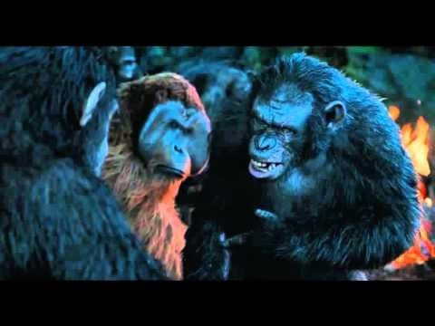
Aktivní markery
https://www.youtube.com/watch?v=GJNXS3MqSxQ

Slide 9
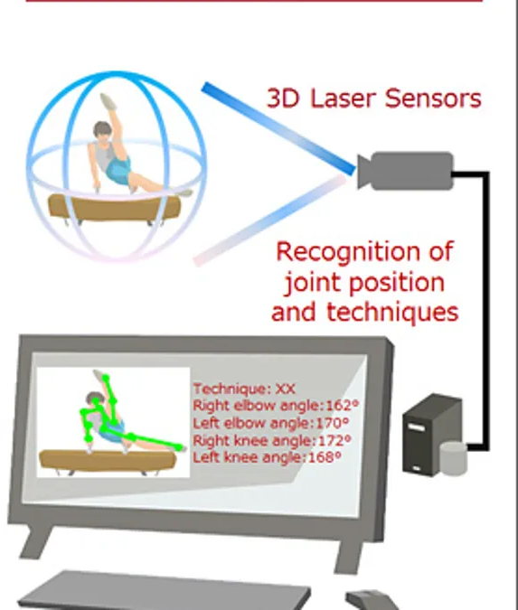
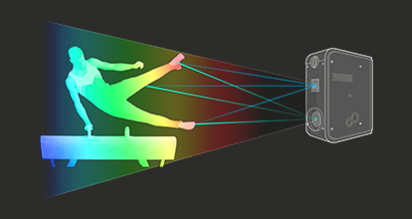
Systémy snímání pohybu bez značek
Technologie bezznačkového snímání pohybu nevyžaduje speciální senzory ani speciální oblek. Je založena na technologiích počítačového vidění a rozpoznávání vzorů. Silueta člověka je zkoumána několika kamerami z různých úhlů. Někdy není potřeba speciální vybavení, osvětlení ani prostor. Vyhodnocení probíhá buď ručně na osobním počítači (např. Kinovea) nebo pomocí sofistikovaného systému (např. Fujitsu).
3D Sensing Technology for Real-Time Quantification of Athelets´Movements (PDF)
https://www.fujitsu.com/global/documents/about/resources/publications/fstj/archives/vol54-4/paper07.pdf
Fujitsu WEB:
Judging Support System
https://sports-topics.jp.fujitsu.com/en/solutions/judging-support-system/

Slide 10
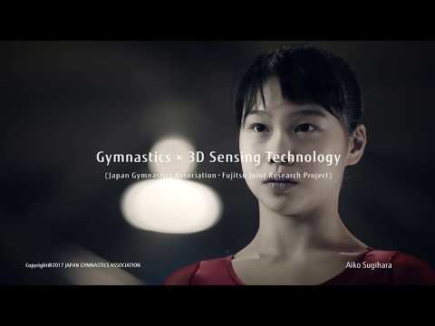
FUJITSU GYMNASTICS

Slide 11
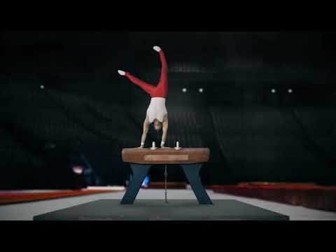
FUJITSU GYMNASTICS

Slide 12
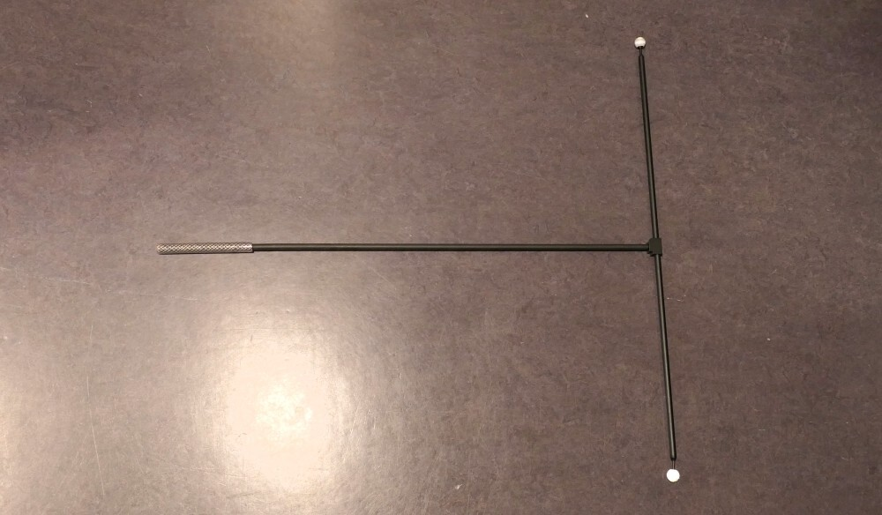
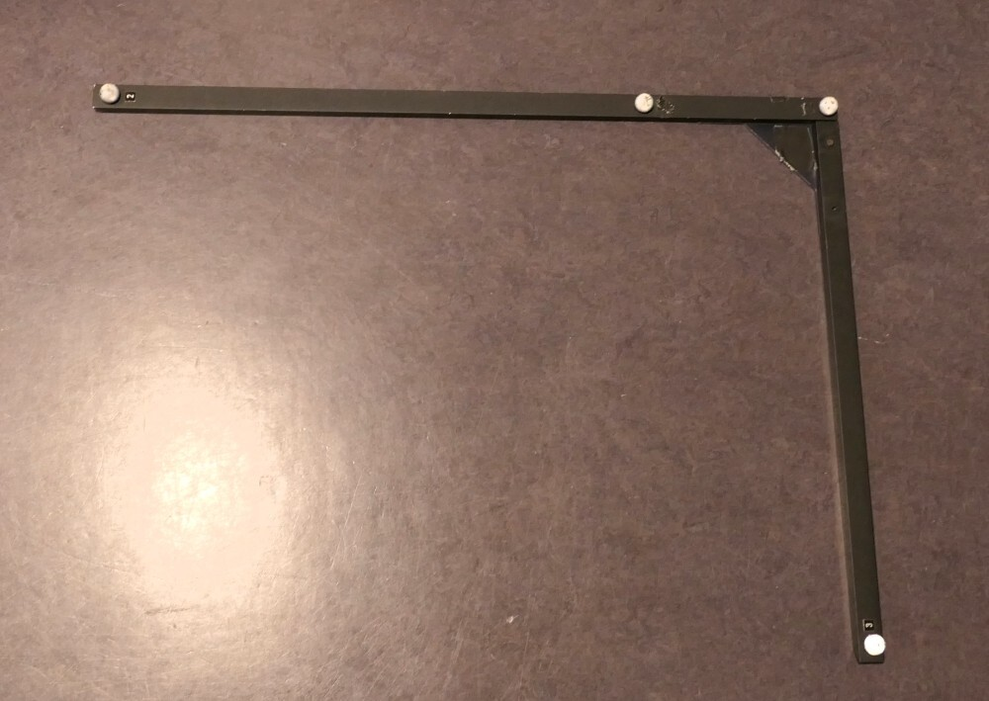
Prostorová kalibrace
Hlavním účelem fáze kalibrace je vytvořit relativní 3D referenci pro každou kameru, aby každá kamera měla svou vlastní referenci ve 3D prostoru vzhledem k ostatním kamerám.
Poté se použije proces zvaný triangulace ke stanovení polohy značek vzhledem ke každé kameře. Tímto způsobem může systém vypočítat polohu a orientaci kamer vůči sobě navzájem a míru přítomného zkreslení obrazu.
https://www.futurelearn.com/info/courses/motion-capture-course/0/steps/272019

Slide 13
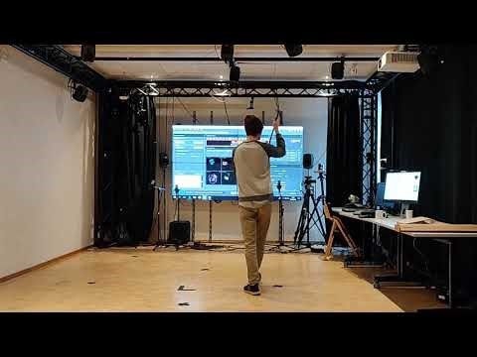
Prostorová kalibrace

Slide 14
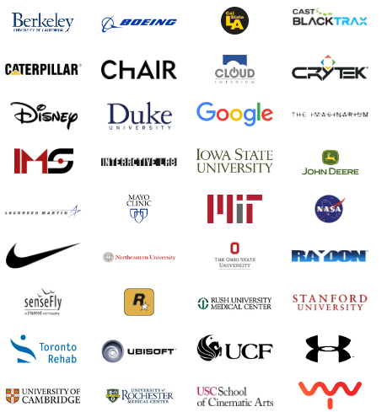
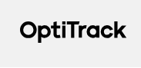



Značky systémů pro snímání pohybu (MoCap)

Slide 15
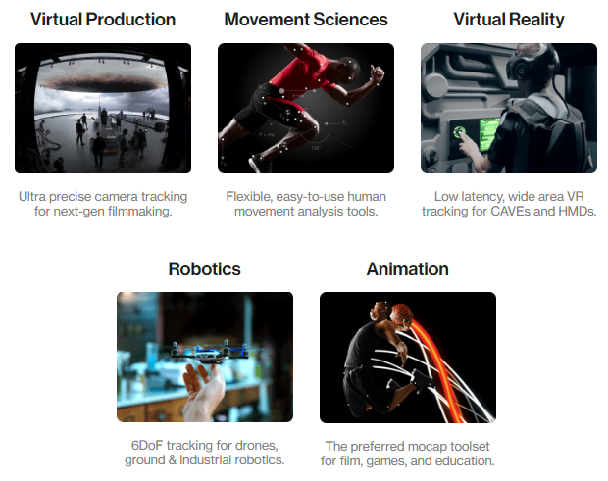
OPTITRACK
https://optitrack.com/
Virtual Production
Movement Sciences
Virtual Reality
Animation
Robotics

Slide 16
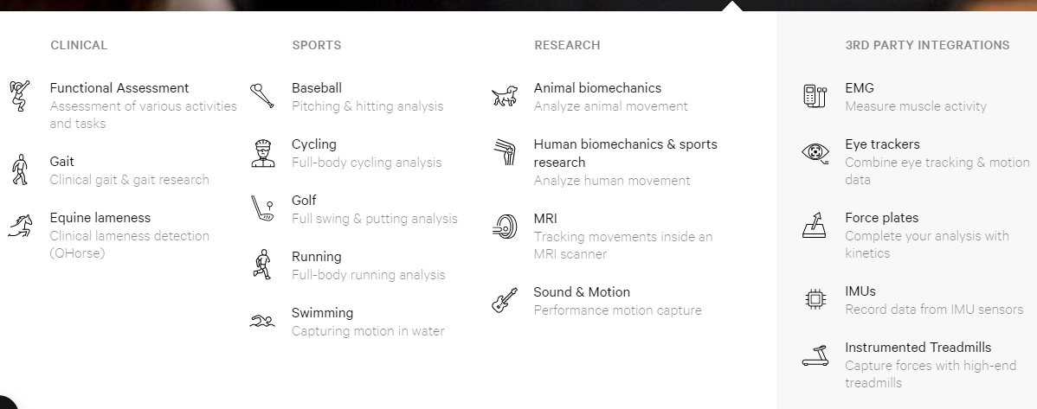
Qualisys (Sweden)

Slide 17
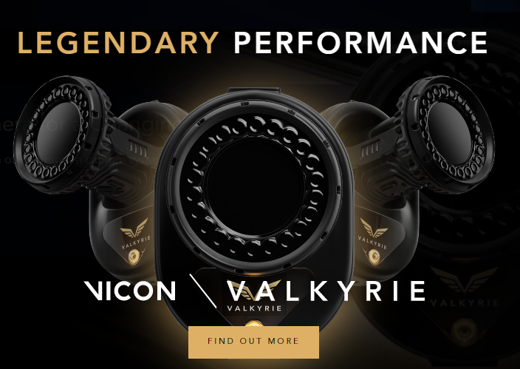
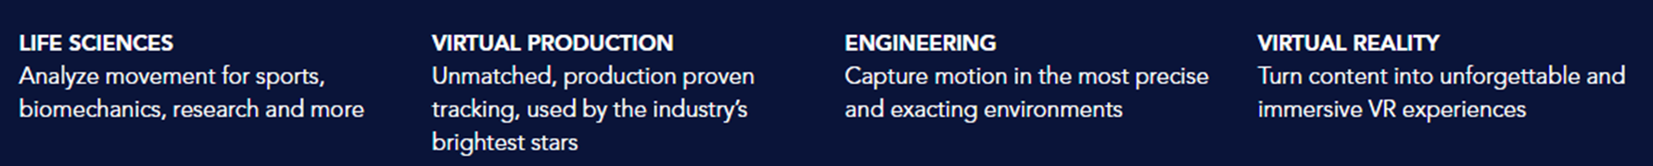
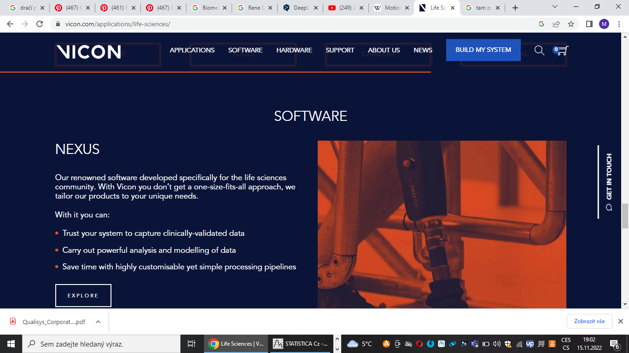
Vicon (UK)

Slide 18
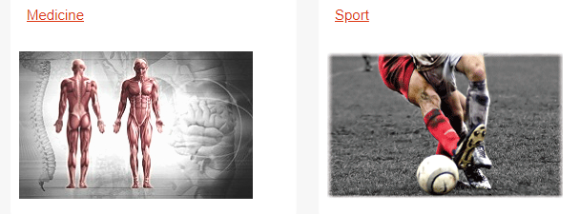
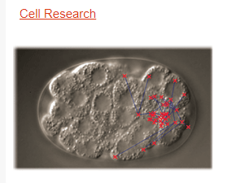
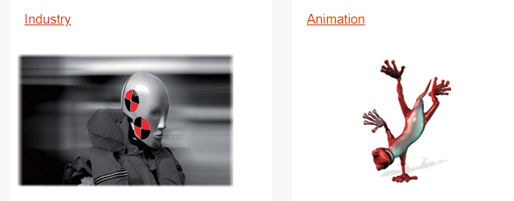
SIMI MOTION (Germany)

Slide 19
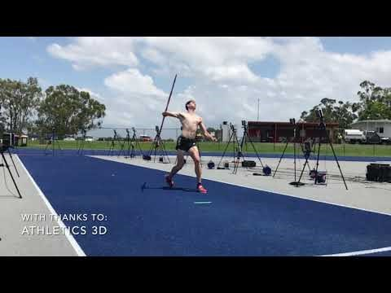
VICON
https://www.youtube.com/watch?v=N7HSZ-Dpnb0&t=3s

